Slide 1

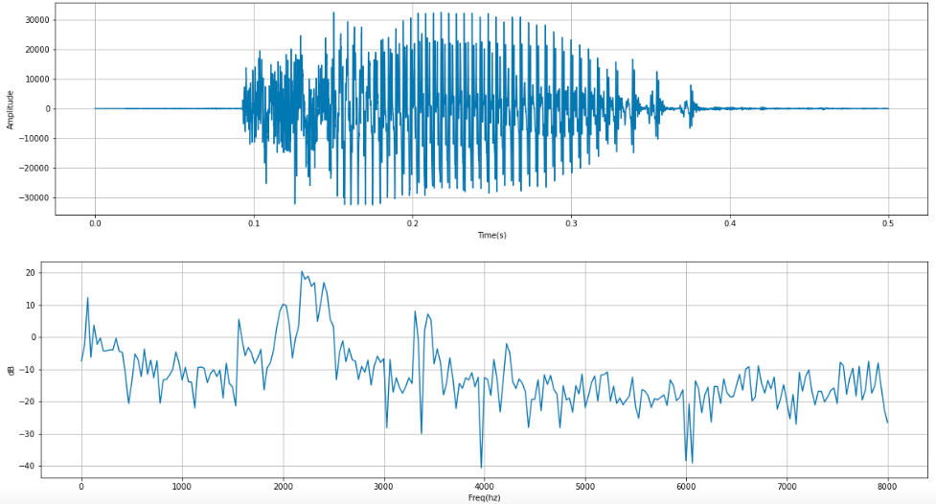
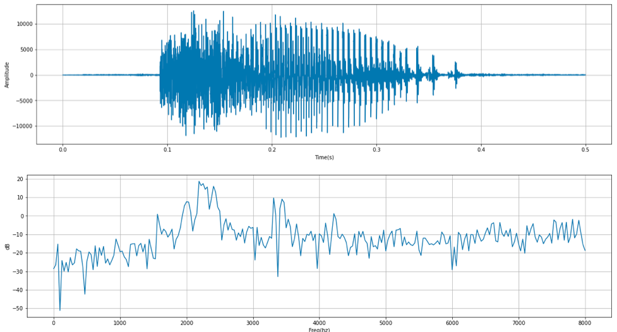
FBank
1.加重→解決講話時聲帶、嘴唇發出的聲音
原本

Slide 2
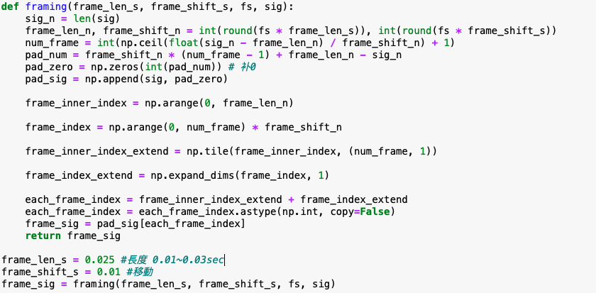
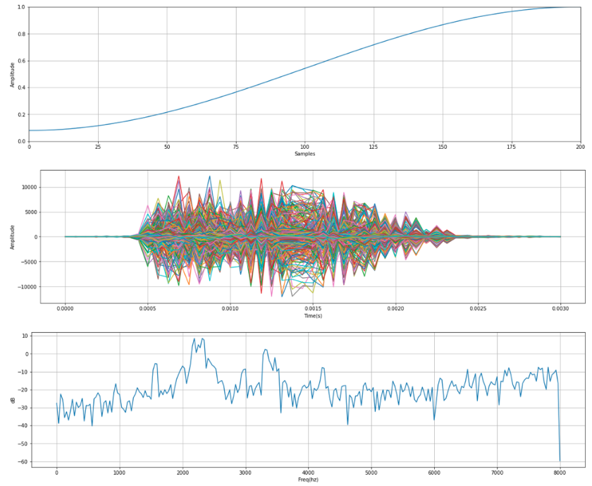
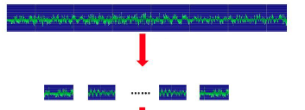
FBank
2.Framing
3.Window

Slide 3
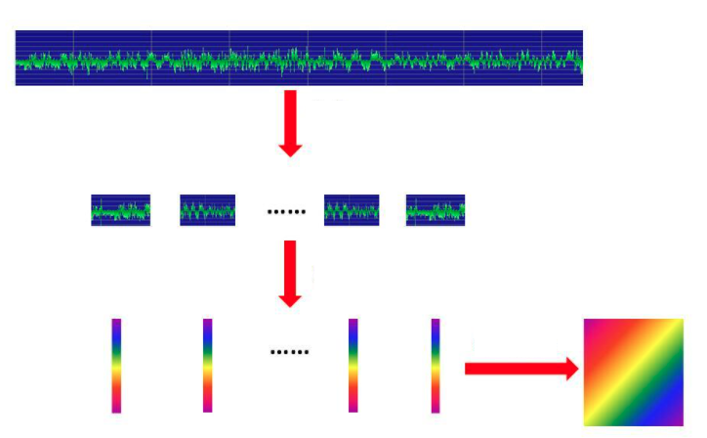


FBank
4.STFT
5.MEL濾波
模擬人耳對聲音的感知→
較低頻率更具辨識力，較高頻率則不具辨識力

Slide 4
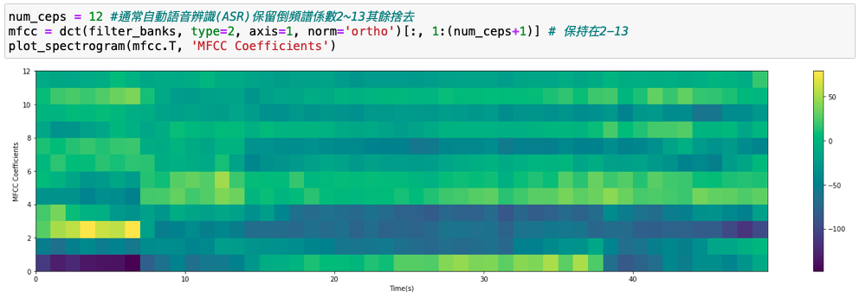
MFCC

